Slide 1
Base de Datos
Ingeniería Civil en Informática
Carlos Andrés Castro Bustamante
ccastrob@ucm.cl

Slide 2
Resultado de Aprendizaje
Aplicar los conocimientos básicos de administración de bases de datos (user, commit, rollback, definición de tablas de sistemas, bases de datos distribuidas).

Slide 3

Contextualicemos

Slide 4
Control de Concurrencia
¿Qué se entiende por concurrencia?
  Según la rae: Dicho de diferentes personas, sucesos o cosas: Juntarse en un mismo lugar o tiempo.
  En Base de Datos: Cuello de botella (Taco), ya que propone trabajos que llegan a procesarse todos al mismo tiempo.
¿Cómo soluciono el cuello de botella?
  Realizando un control de concurrencia
  Que consiste en indicar cómo trabajar con los recursos compartidos

Slide 5
Control de Concurrencia
Considerando como recurso compartido una tabla
  ¿Qué se debe hacer?
    Debo utilizar para llevar un orden, en términos de procedimiento almacenado, la instrucción lock table (bloqueo la tabla), antes de realizar cualquier instrucción, todo dentro del bloque PL/SQL (entre el begin y el end)
    Para llevar esto a cabo debo trabajar la siguiente instrucción
      Lock table nombre_tabla modo_de_bloqueo;

Slide 6
Lock Table
La instrucción LOCK TABLE sirve para para bloquear una o más tablas en un modo especificado.
Este bloqueo anula manualmente el bloqueo automático y permite o deniega el acceso a una tabla o vista por otros usuarios durante la duración de su operación.
Algunas formas de bloqueo se pueden colocar en la misma tabla al mismo tiempo. Otros bloqueos permiten solo un bloqueo para una tabla.

Slide 7
Lock Table
Una tabla bloqueada permanece bloqueada hasta que usted confirma su transacción o la revierte, ya sea por completo o en un save point antes de bloquear la tabla.
Un bloqueo nunca evita que otros usuarios consulten la tabla. Una consulta nunca coloca un bloqueo en una TABLA. Los que consultan nunca bloquean a los que escriben y los que escriben, nunca bloquean a los que consultan.

Slide 8
Instrucción Lock Table
LOCK TABLE nom_sql IN {EXCLUSIVE | SHARE} MODE

Slide 9
Modos de bloqueo de tabla
ROW SHARE
  ROW SHARE permite el acceso simultáneo a la tabla bloqueada pero prohíbe a los usuarios bloquear toda la tabla para acceso exclusivo. ROW SHARE es sinónimo de SHARE UPDATE, que se incluye por compatibilidad con versiones anteriores de Oracle Database.
ROW EXCLUSIVE
  ROW EXCLUSIVE es lo mismo que ROW SHARE, pero también prohíbe el bloqueo en el modo SHARE. Los bloqueos ROW EXCLUSIVE se obtienen automáticamente al actualizar, insertar o eliminar.

Slide 10
Modos de bloqueo de tabla
SHARE
  SHARE permite consultas simultáneas pero prohíbe las actualizaciones de la tabla bloqueada.
SHARE ROW EXCLUSIVE
  SHARE ROW EXCLUSIVE se utiliza para ver una tabla completa y para permitir que otros vean las filas de la tabla, pero para prohibir que otros bloqueen la tabla en el modo SHARE o que actualicen filas.
EXCLUSIVE
  EXCLUSIVE permite consultas en la tabla bloqueada pero prohíbe cualquier otra actividad en ella.

Slide 11
Confirmación de Datos
Para trabajar los datos que están en memoria y se materialicen en la base de datos, debo yo confirmarlos para que el proceso escritor de la base de datos (db_wn) tome los datos que están en memoria y los lleve al archivo de datos correspondiente.
Lo último se hace a través de la instrucción “commit” que significa confirmar.
Esto se hace cuando ya se han realizado todas las instrucciones y quiere usted confirmar los cambios.

Slide 12
Control de Errores/Excepciones
Una excepción es un error PL/SQL que se genera durante la ejecución del programa, ya sea implícitamente por TimesTen (permisos) o explícitamente por su programa.
La idea es tener un control de las excepciones capturándolas y haciendo más armónicos los errores

Slide 13
Control de Errores/Excepciones
Tipos de Errores
  Acceso a documentación Oficial de Oracle
  Link

Slide 14
Control de Errores/Excepciones
Captura de excepciones definidas por el usuario
  Puede definir sus propias excepciones en PL/SQL pudiendo generar excepciones definidas por el usuario explícitamente con la instrucción PL/SQL RAISE o el procedimiento RAISE_APPLICATION_ERROR.
Uso la instrucción RAISE
  La instrucción RAISE detiene la ejecución normal de un bloque o subprograma PL/SQL y transfiere el control a un manejador de excepciones.
  Las instrucciones RAISE pueden generar excepciones predefinidas o excepciones definidas por el usuario cuyos nombres usted decida.

Slide 15
Control de Errores/Excepciones
Estructura
  Se encuentra antes del fin, y como finalmente conlleva un error, se sugiere incluir la instrucción rollback.
  Utilizando el número de error que varía entre -20.000 y -20.999. Especifique una cadena de caracteres de hasta 2048 bytes para su mensaje.
  ---------
  Exception
    When error (sacado de la documentación)
    RAISE_APPLICATION_ERROR(‘código de error’,’Aquí debe escribir el error planteado por usted’)

Slide 16
Vuelta Atrás
Como se vio anteriormente commit servía para confirmar los datos que están en memoria, rollback se utiliza para deshacer el trabajo realizado en la transacción actual.

Slide 17
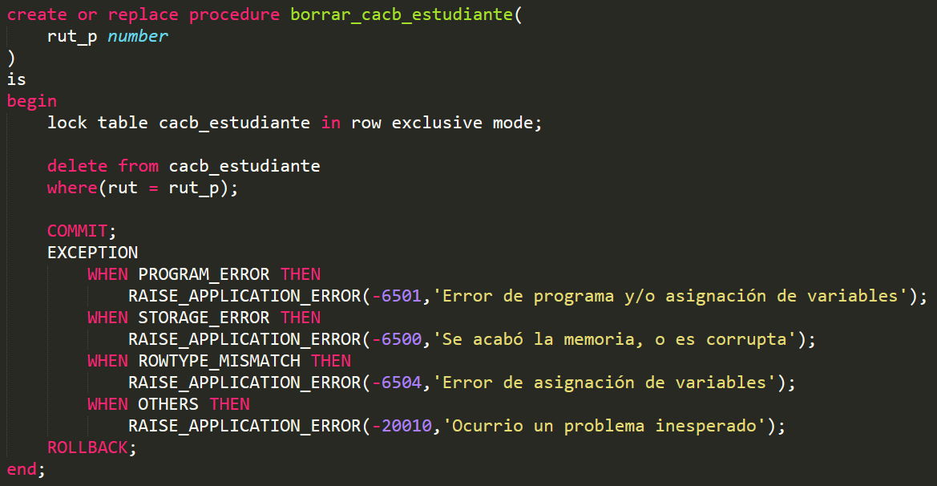
Ejemplo – Final

Slide 18
Ejercicio
Quisiera un procedimiento almacenado integral (que incluya las 3 operaciones DML), que dependiendo de una condición o de una variable que tome los valor I, U, D, o 1, 2, 3, correspondientes a insert, update y delete, realice dichas acciones.
  Consideraciones:
    Debe incluir control de concurrencia y control de transacciones

Slide 19

Preguntas

